Slide 1
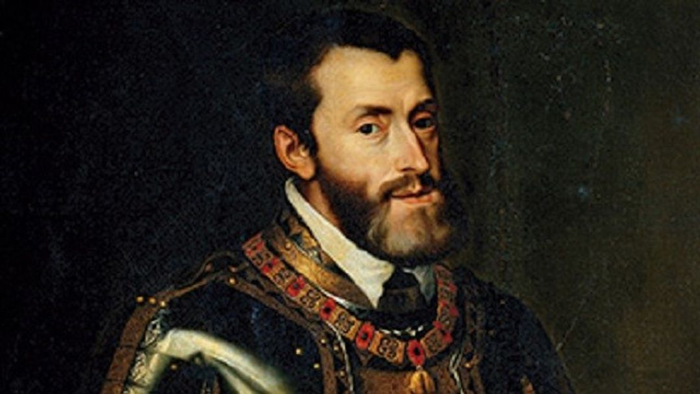
Carlos I.
Coral Jiménez Gil 3 eso B.

Slide 2
Conflictos con el Imperio Turco-otomano. El origen de este problema, avivado por Francia y los príncipes alemanes con el fin de obligar a Carlos I a mantener varios frentes abiertos, se encuentra en la política del sultán Solimán el Magnífico para dotar a su imperio de nuevos límites de expansión seguros: el Danubio, Asia Anterior y el Mediterráneo. De ahí su apoyo a la nobleza húngara en su enfrentamiento con Austria por la corona magiar, su alianza con Francisco I de Francia y el apoyo del pirata berberisco Barbarroja. Sus intervenciones permitieron a Solimán acercarse a Viena y consolidar su dominio sobre la mayor parte de Hungría.Política exterior.
Carlos I concibió un imperio universal, la Universitas Cristiana, una hegemonía sin dominio real, y la unión de Europa, proyectos que fracasaron a causa de la Reforma protestante.
Durante el reinado de Carlos I, la política exterior estuvo marcada por las guerras con Francia, el problema protestante y los conflictos con el Imperio Turco-otomano.

Slide 3
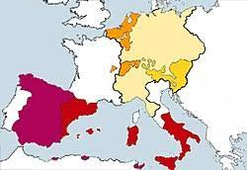
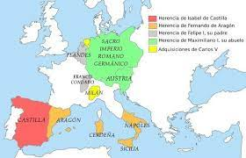
Territorios controlados por España en tiempos de Carlos I.

Slide 4
Territorios controlados por España en tiempos de Carlos I.
Carlos I de España y V del Sacro Imperio Romano Germánico, llamado el Emperador o el César^{c}​ (Gante, Condado de Flandes, 24 de febrero de 1500-Cuacos de Yuste, 21 de septiembre de 1558), reinó junto con su madre, Juana I de Castilla —esta última de forma solo nominal y hasta 1555—, en todos los reinos y territorios hispánicos con el nombre de Carlos I desde 1516ª​ hasta 1556, reuniendo así por primera vez en una misma persona las Coronas de Castilla —el Reino de Navarra inclusive— y Aragón.

Slide 5
Territorios controlados por España en tiempos de Carlos I que formaba parte de la corona fuera de españa
Tras el descubrimiento de América en 1492, España exploró y conquistó grandes extensiones de territorio en América, desde el actual suroeste de Estados Unidos, México y el Caribe, hasta Centroamérica, la mayor parte de Sudamérica y la costa noroeste de Norteamérica (actual Alaska y Columbia Británica). Todos estos territorios se integraron en la Corona de Castilla y, más tarde, como reinos de la Corona española. Inicialmente se organizaron en dos virreinatos, el de la Nueva España y el del Perú

Slide 6
Parte de la corona fuera de España
La historia de España en tiempos de los Reyes Católicos y de los primeros Austrias -y aun después- se ha contemplado con demasiada frecuencia desde una perspectiva castellana, hecho éste que, unido a la realidad del predominio de Castilla en aquel periodo, ha contribuido a transmitirnos una imagen un tanto distorsionada de la realidad. Ello hace más importante la aportación de Belenguer, valenciano de nacimiento y catalán por su ya larga estancia en Barcelona, quien ha sabido analizar un periodo fundamental en la historia de España desde la óptica del mundo catalano-aragonés, agregando nuevos matices a las visiones tradicionales. Este hecho, que confiere un enorme valor a la obra de su autor, se hace especialmente patente en el libro sobre el imperio de Carlos V.

